Slide 1
UNAPREĐENjE KOMUNIKACIJE GRAĐANA I ORGANA JAVNE VLASTI POSREDSTVOM INTERNETA
``Tužibaba``
Pokrenuli:
Marić Dragan
Jovanović Milan

Slide 2
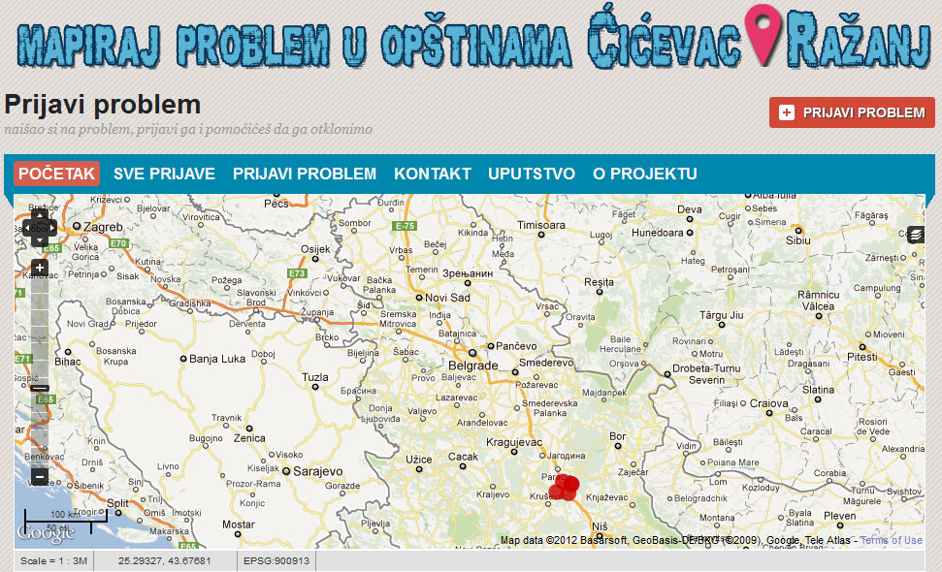
Servis Tužibaba

Slide 3
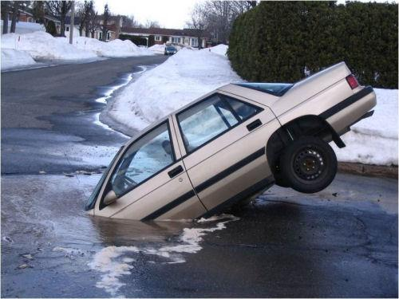
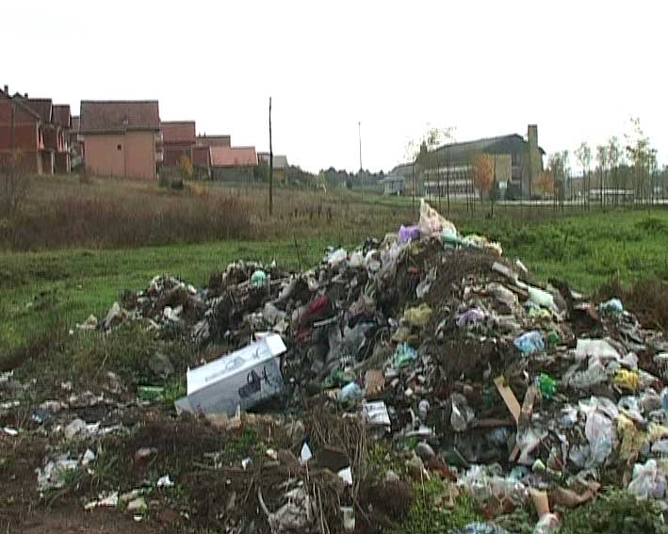
Servis Tužibaba
Primeri: udarne rupe, divlje deponije, mito i korupcija...

Slide 4
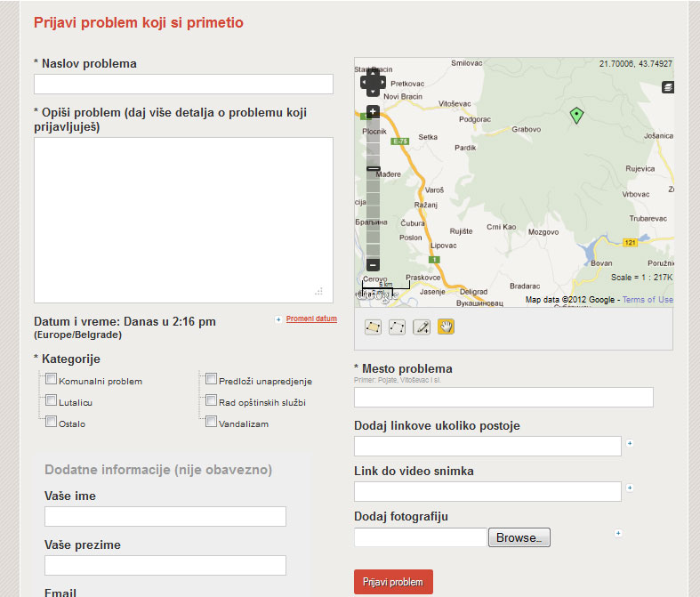
Servis Tužibaba
Forma “Prijava problema”

Slide 5
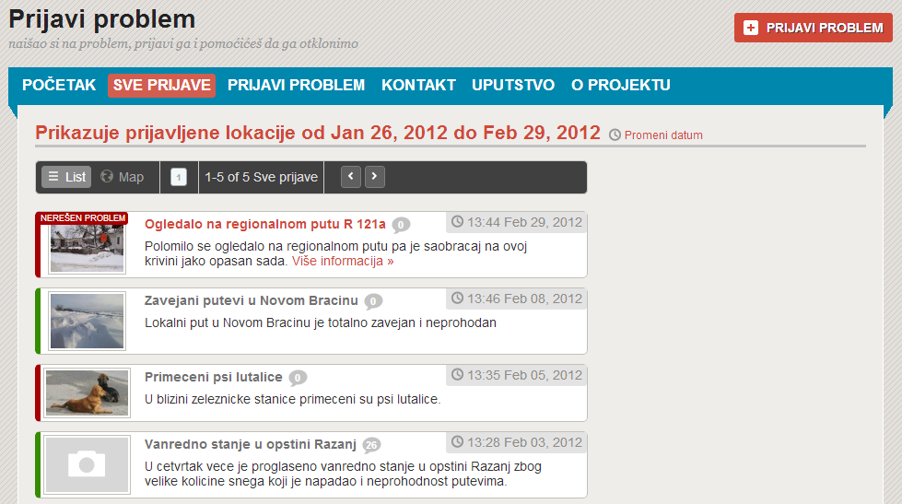
Svi prijavljeni problemi

Slide 6
Servis Tužibaba

Slide 7
Dodatna mogućnost servisa

Slide 8
Zašto bi lokalne samouprave
koristile ovaj servis

Slide 9
Tužibaba internet servis za prijavu problema u
lokalnim samoupravama
http://tuzibaba.cicevac-razanj.com
autori: Jovanović Milan i Marić Dragan

Slide 10
Tužibaba internet servis za prijavu problema u
lokalnim samoupravama

